Slide 1


MIAD
Maestría
en Inteligencia Analítica de Datos

Slide 2




PROYECTO REGRESIÓN LINEAL
MIAD
Maestría
en Inteligencia Analítica de Datos
Sesión sincrónica - Ejercicios

Slide 3





Estimación del mercado inmueble
Modelos de Análisis Estadístico
El gerente de la empresa inmobiliaria CasaRoble está interesado en predecir el precio de venta de una vivienda a partir de un conjunto de variables que tiene a su disposición, tales como año de construcción, tamaño, número de parqueaderos, entre otras. Para el efecto cuenta con alguna información que ha sido recolectada durante los últimos diez años sobre el precio de venta de apartamentos y algunas variables explicativas.

Slide 4



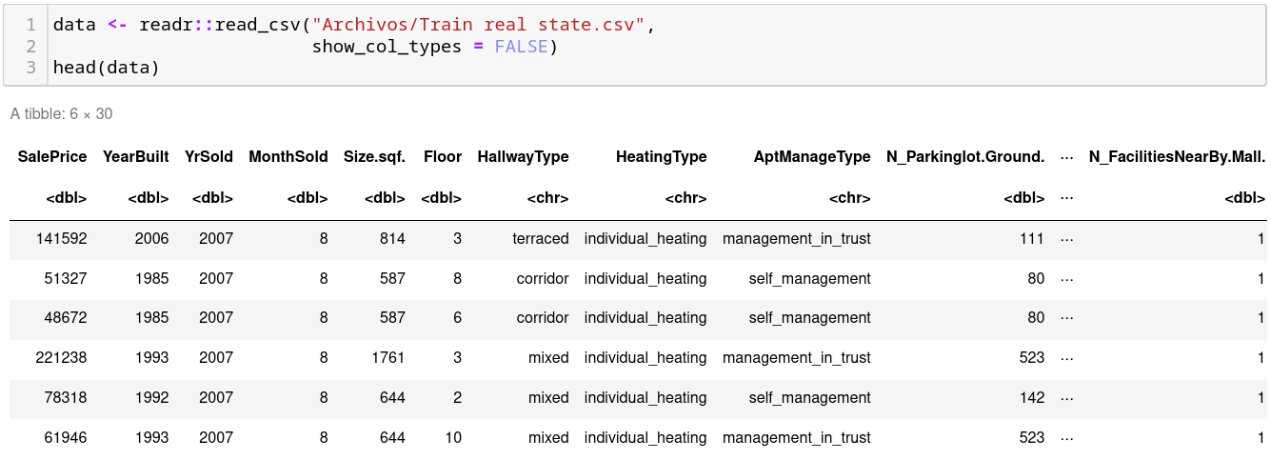
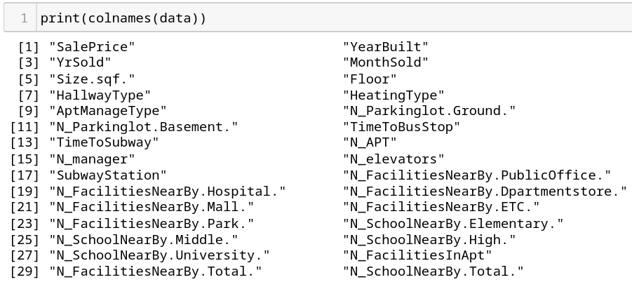
Modelos de Análisis Estadístico
Análisis exploratorio
Variable de respuesta:
SalePrice
Variables cuantitativas:
YearBuilt
YrSold
Size.sqf
Floor
N_Parkinglot.Basement.
N_APT
N_manager
N_elevators
N_FacilitiesNearBy.PublicOffice.
N_FacilitiesNearBy.Hospital.
N_FacilitiesNearBy.Dpartmentstore.
N_FacilitiesNearBy.Mall.
N_FacilitiesNearBy.ETC.
N_FacilitiesNearBy.Park.
N_SchoolNearBy.Elementary.
N_SchoolNearBy.Middle.
N_SchoolNearBy.High.
N_SchoolNearBy.University.
N_FacilitiesInApt
N_FacilitiesNearBy.Total.
N_SchoolNearBy.Total.
Variables cualitativas:
TimeToBusStop
TimeToSubway
SubwayStation
HallwayType
HeatingType

Slide 5
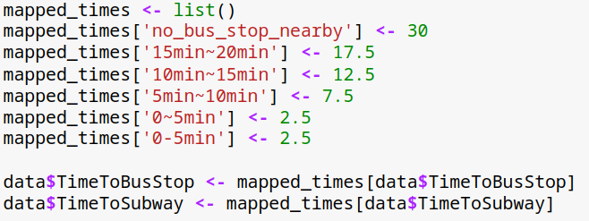
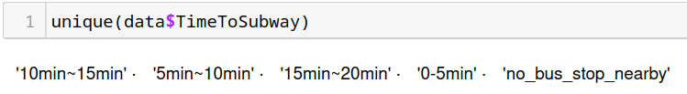
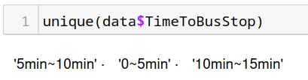
Modelos de Análisis Estadístico
Análisis exploratorio
Variables cualitativas:
TimeToBusStop
TimeToSubway
SubwayStation
HallwayType
HeatingType
Variables cuantitativas:
TimeToBusStop
TimeToSubway

Slide 6
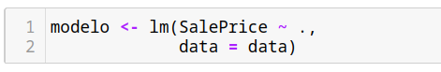
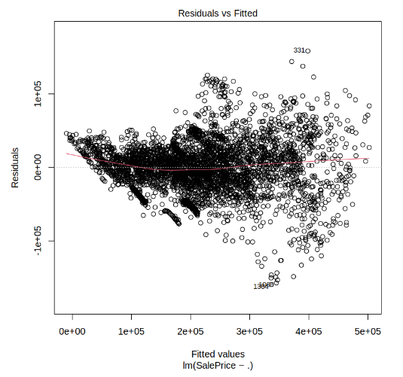
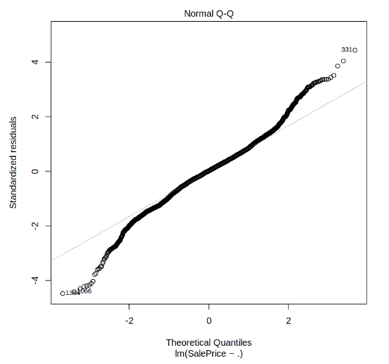
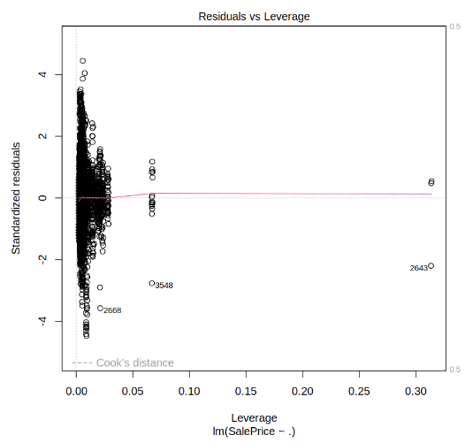
Modelos de Análisis Estadístico

Slide 7
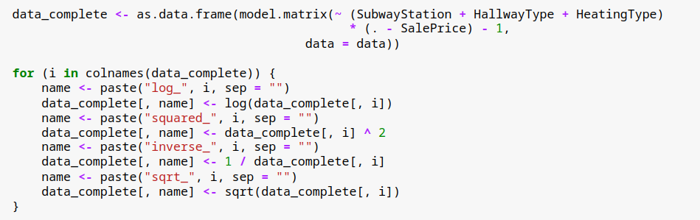
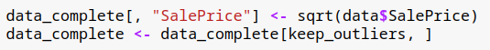
Modelos de Análisis Estadístico
Desarrollo de un modelo

Slide 8
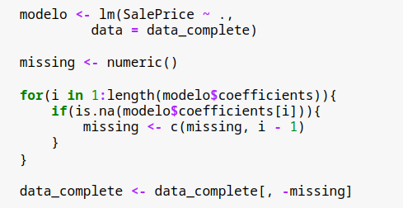
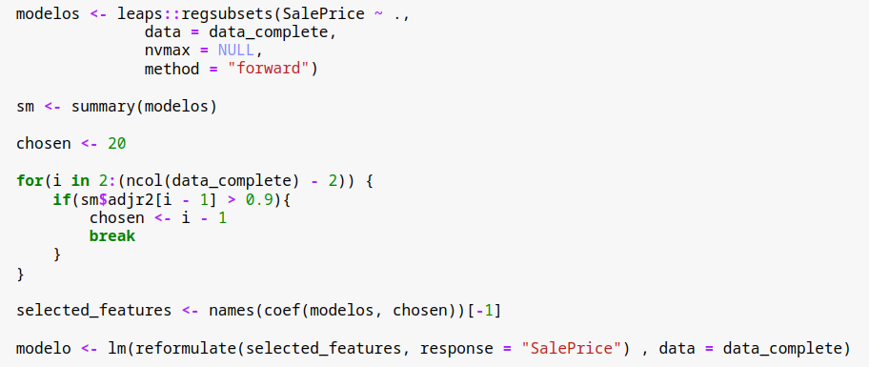
Modelos de Análisis Estadístico
Desarrollo de un modelo

Slide 9
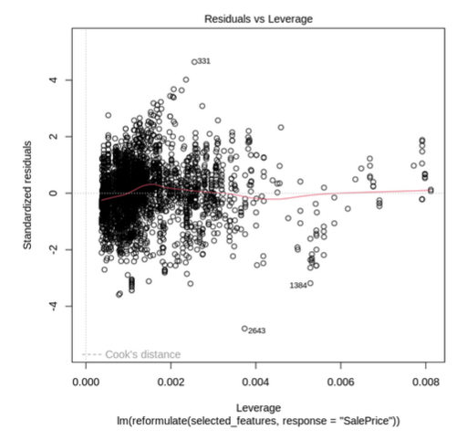
Modelos de Análisis Estadístico
Desarrollo de un modelo

Slide 10
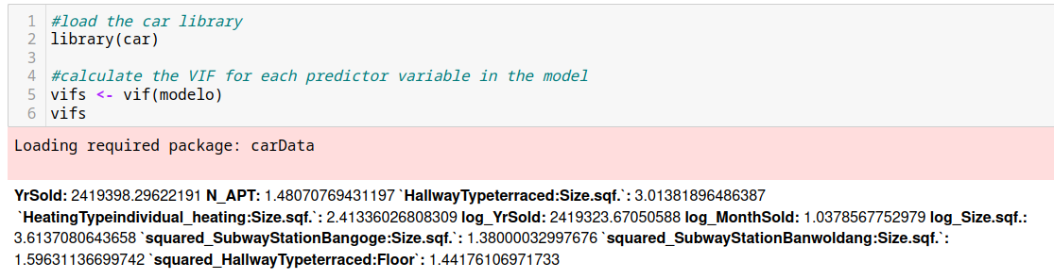
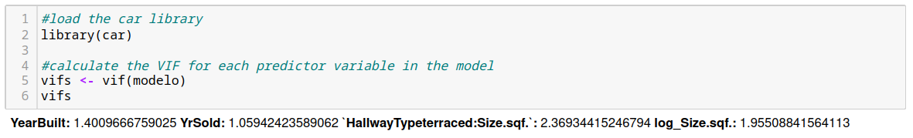
Modelos de Análisis Estadístico
Supuestos
YrSold
2419398.29622191
log_YrSold
2419323.67050588

Slide 11
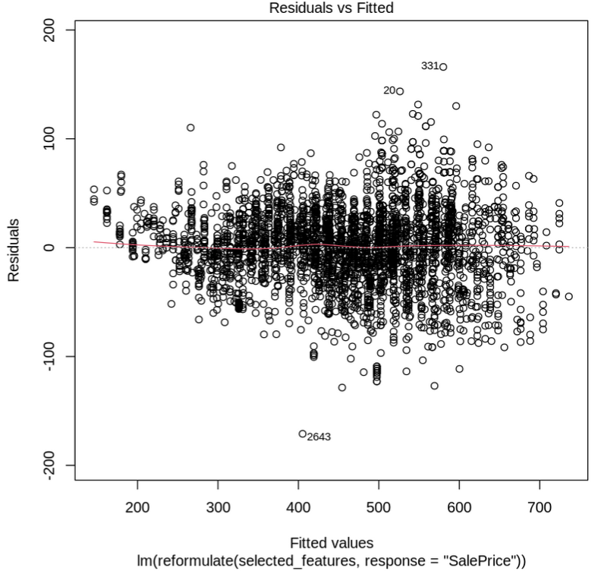
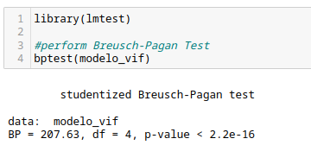
Modelos de Análisis Estadístico
Supuestos

Slide 12
Modelos de Análisis Estadístico
Supuestos

Slide 13
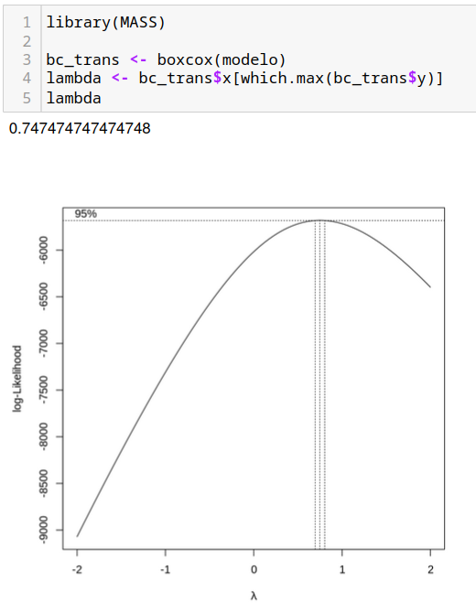
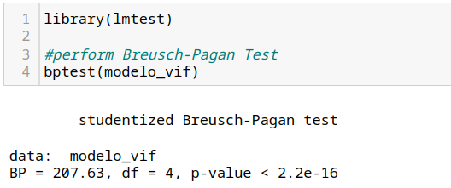
Modelos de Análisis Estadístico
Supuestos

Slide 14
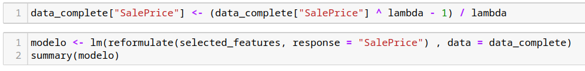
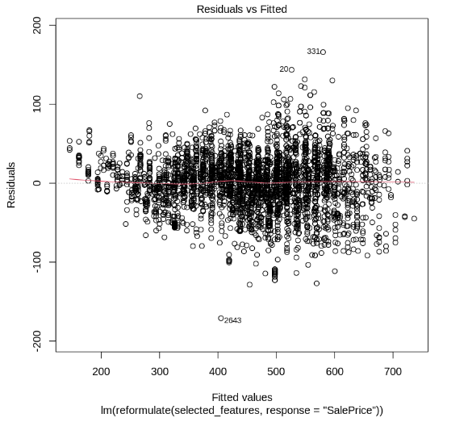
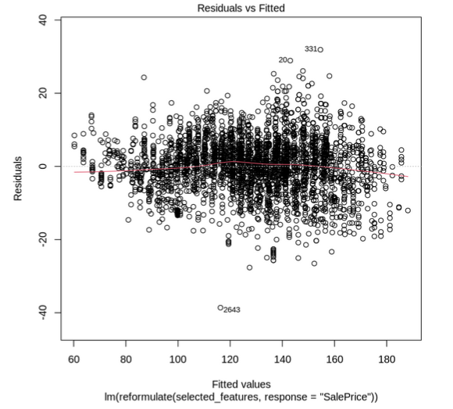
Modelos de Análisis Estadístico
Supuestos

Slide 15
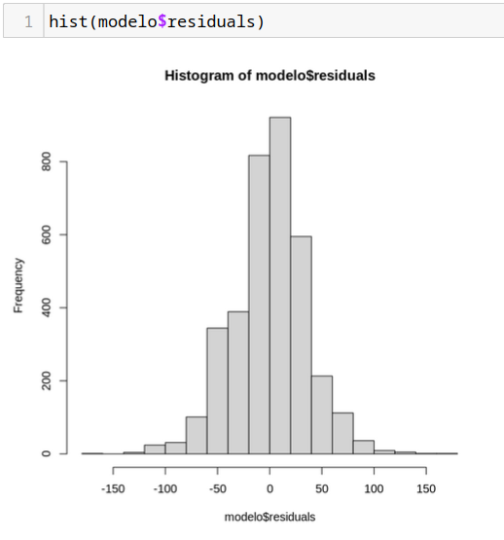
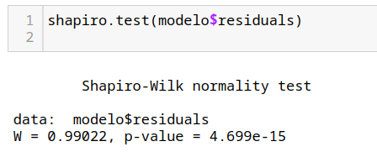
Modelos de Análisis Estadístico
Supuestos

Slide 16
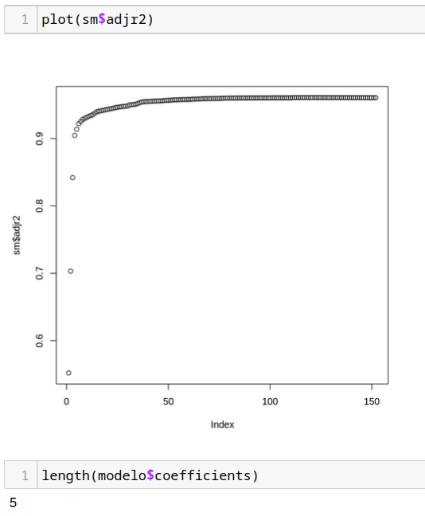
Modelos de Análisis Estadístico
Bondad de ajuste

Slide 17


Modelos de Análisis Estadístico
MIAD
Maestría
en Inteligencia Analítica de Datos

